Slide 1
PREZENTACIYA TEMASI
BUL JERGE QÁLEGEN SÚWRETIŃIZDI QOYIŃ

Slide 2
1-BÓLIM

Slide 3
BÍRZAT
+ sizdiń tekstıńiz
+ sizdiń tekstıńiz
+ sizdiń tekstıńiz
+ sizdiń tekstıńiz

Slide 4
BÍRZAT BÍRZAT
+ sizdiń tekstıńiz
+ sizdiń tekstıńiz
+ sizdiń tekstıńiz
+ sizdiń tekstıńiz

Slide 5
BÍRZAT BÍRZAT
+ sizdiń tekstıńiz
+ sizdiń tekstıńiz
+ sizdiń tekstıńiz
+ sizdiń tekstıńiz
Birzat Birzat
Birzat
Birzatlar

Slide 6
2-BÓLIM

Slide 7

BÍRZAT BÍRZAT
+ sizdiń tekstıńiz
+ sizdiń tekstıńiz
+ sizdiń tekstıńiz
+ sizdiń tekstıńiz

Slide 8
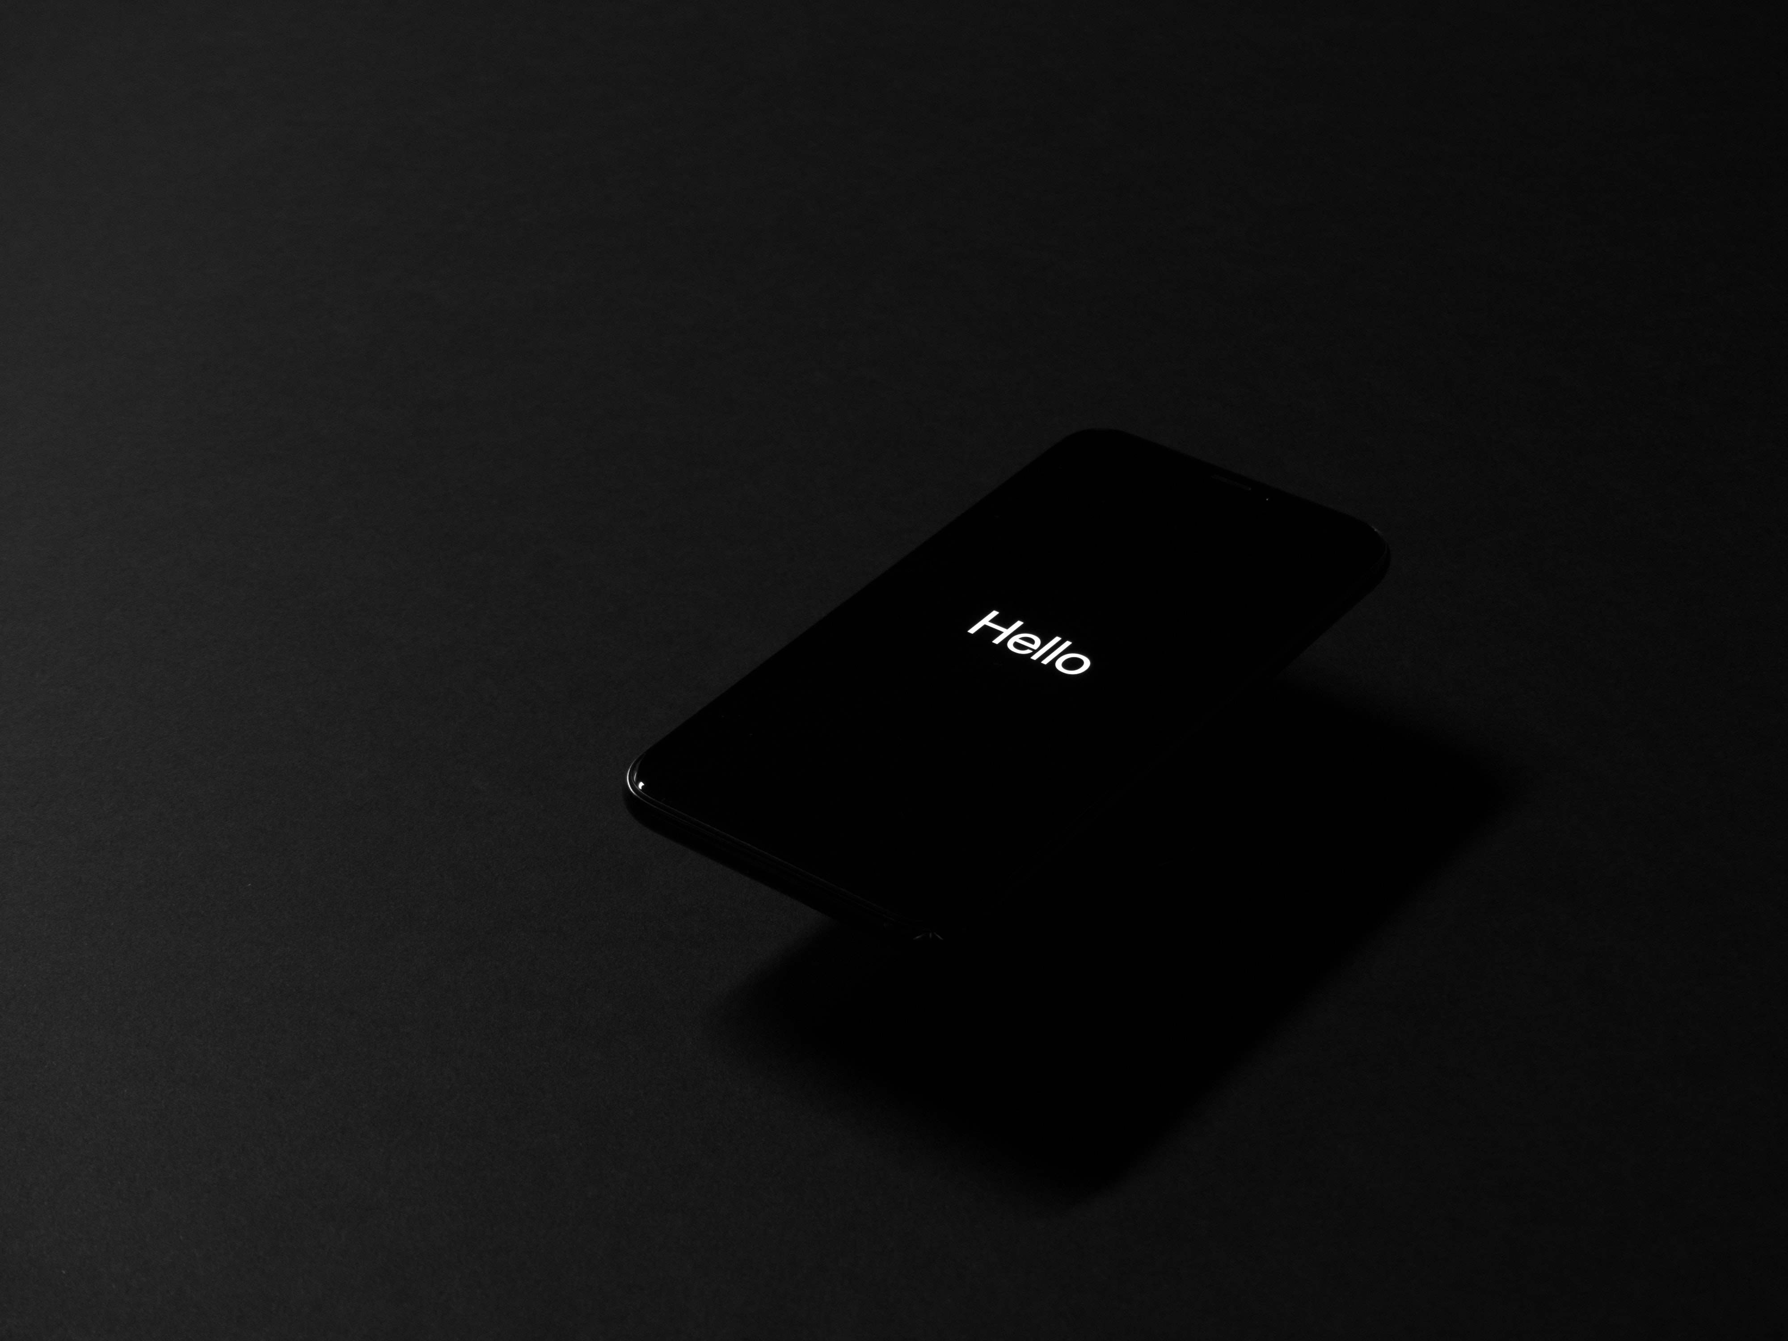
sizdiń tekstıńiz
sizdiń tekstıńiz
sizdiń tekstıńiz

Slide 9

BÍRZAT BÍRZAT
+ sizdiń tekstıńiz
+ sizdiń tekstıńiz
+ sizdiń tekstıńiz
+ sizdiń tekstıńiz

Slide 10
DIQQATLARIŃIZ USHIN RAXMET!

